Slide 1
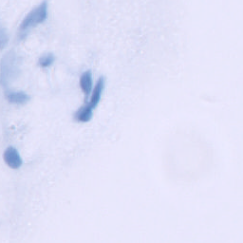
DIAGNÒSTIC MÈDIC - H.PYLORI
Marc Puigbó
Paula Macías
Carlota Cortés
Pol Riubrogent

Slide 2
INTRODUCCIÓ

Slide 3
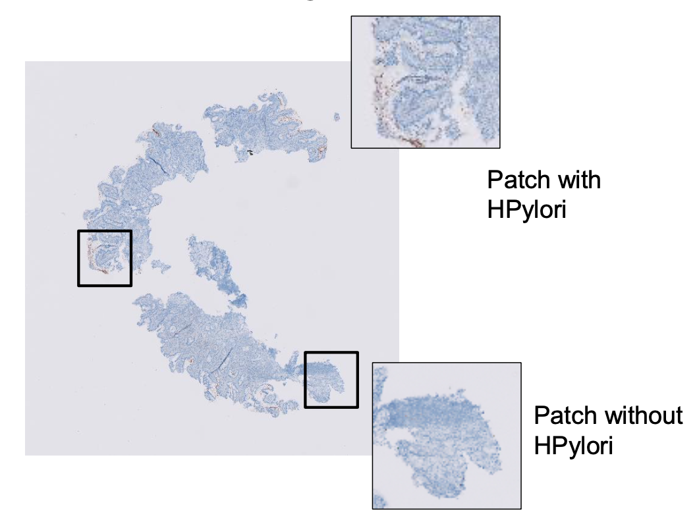
H. PYLORI

Slide 4
DATASET
Grup Quironsalud
245 biopsies gàstriques:
Negatives: 117
Positives: 128
patches 256x256

Slide 5
DATASET
cross-validation set:
cropped: patches per entrenar els models de diagnòstic a nivell de pacient
annotated: patches anotats per un patòleg a nivell de patch
hold-out set: conjunt independent per verificar rendiment

Slide 6
DATA LOADERS
LOAD CROPPED:
PatientDiagnosis.csv
Diagnòstic densitat pacient: -1, 1
[patientsImgs] , [Pat_Id, filepath, diagnòstic]
LOAD ANNOTATED:
HP_WSI-CoordAnnotatePatches.xlsx
Presència patch: -1, 1, 0
[annotatedImgs], [Pat_Id, filepath, presència]

Slide 7
OBJECTIUS
SISTEMA 1: Detecció anomalies amb autoencoder i adaptive thresholding
SISTEMA 2: Classificació amb mecanismes d’atenció

Slide 8
SISTEMA 1

Slide 9
METODOLOGIA
PATCH CLASSIFICATION
PATIENT DIAGNOSIS

Slide 10
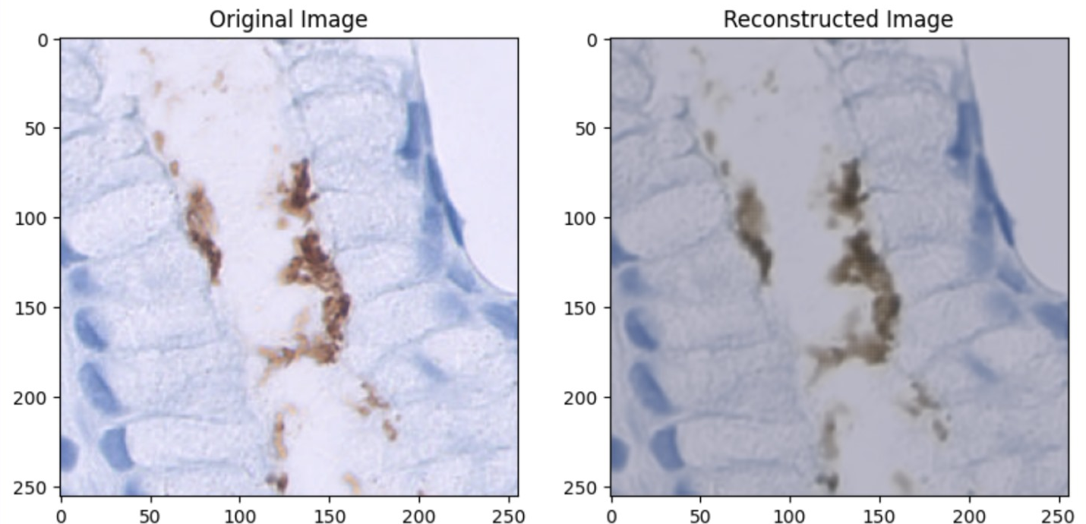
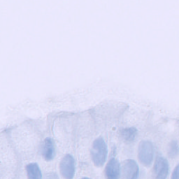
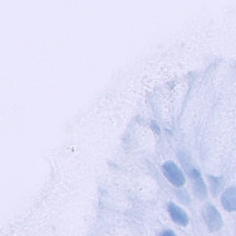
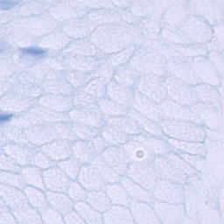
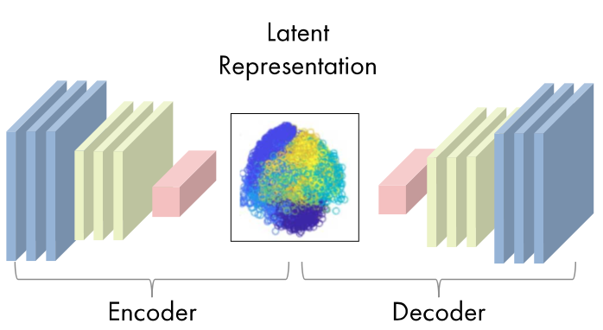
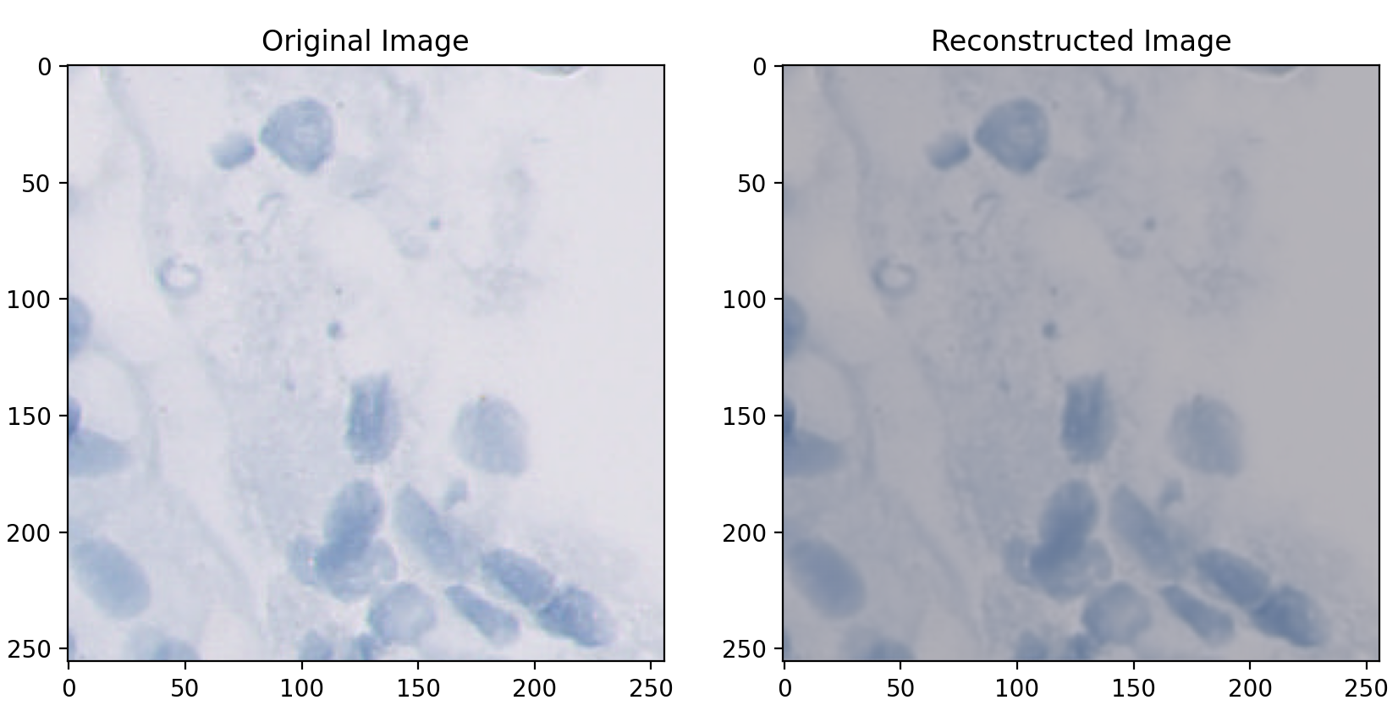
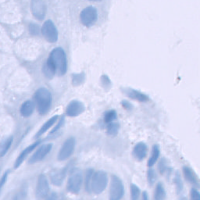
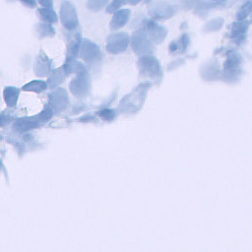
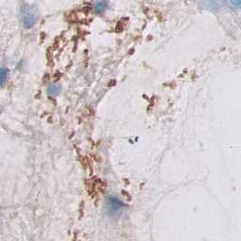
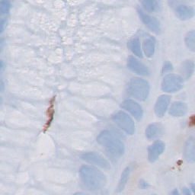
PATCH CLASSIFICATION
…
input
RECONSTRUCTION ERROR = FRED =
PÈRDUA PIXELS VERMELLOSOS
CORBA ROC: ERRORS I LABELS
no h.pylori
Threshold
FRED
sí h.pylori

Slide 11
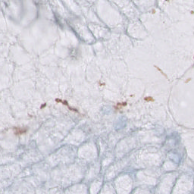
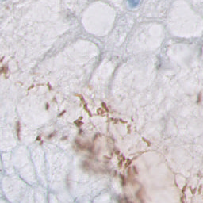
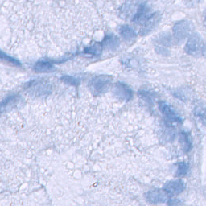
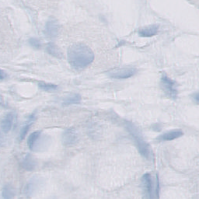
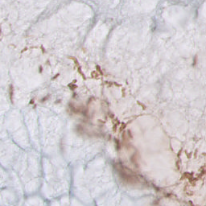
PATIENT DIAGNOSIS
NO H.PYLORI
SÍ H.PYLORI

Slide 12
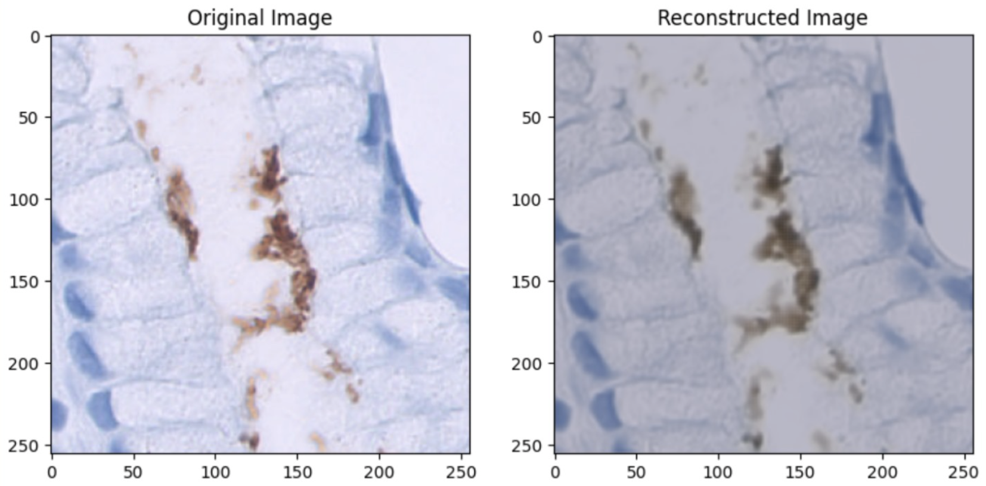
MÈTODES AUTOENCODER
CONFIG 1: arquitectura senzilla
CONFIG 2: més nivells de compressió
CONFIG 3: arquitectura intermèdia

Slide 13
SISTEMA 2

Slide 14
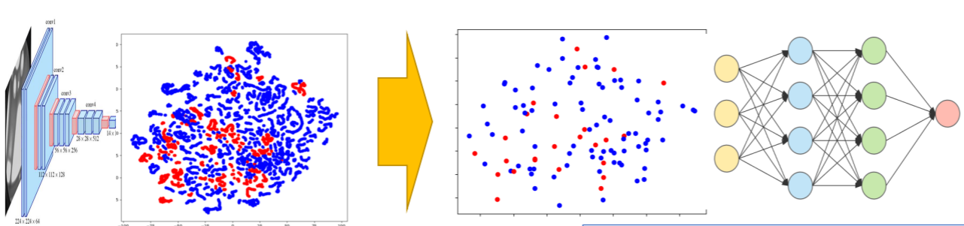
SISTEMA 2
Mecanisme d’atenció

Slide 15
SISTEMA 2
Mecanisme d’atenció
Extracted
Embedding

Slide 16
RESULTATS SISTEMA 2

Slide 17
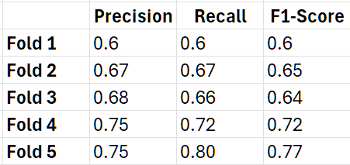
RESULTATS SISTEMA 2

Slide 18
RESULTATS SISTEMA 1

Slide 19
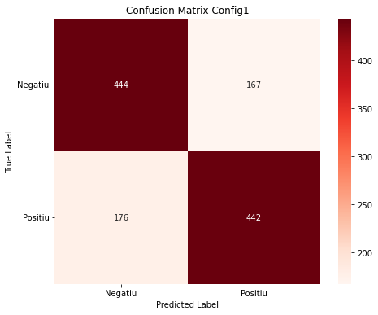
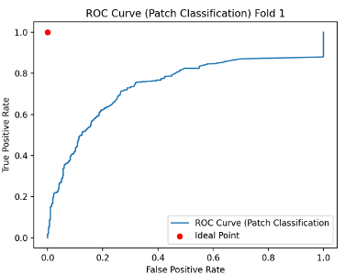
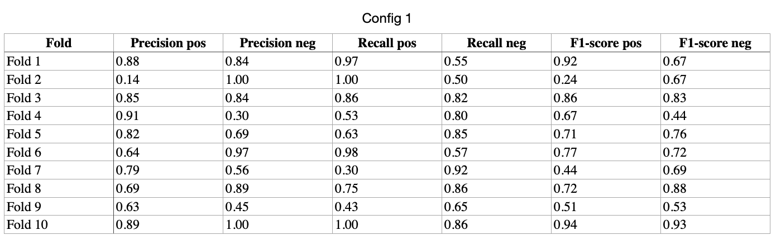
RESULTATS CONFIG 1 (PC)

Slide 20
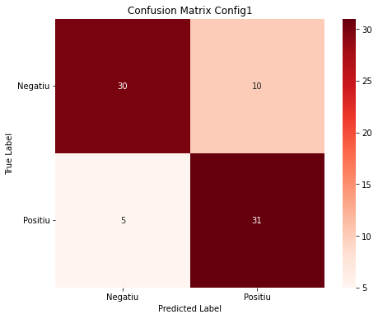
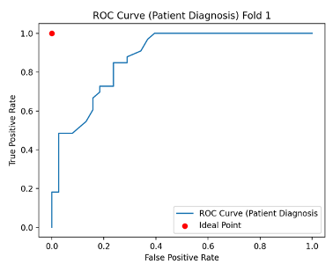
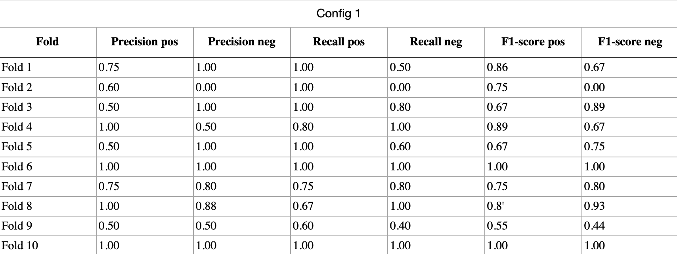
RESULTATS CONFIG 1 (PD)

Slide 21
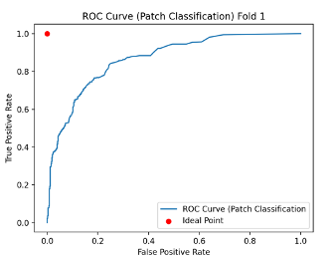

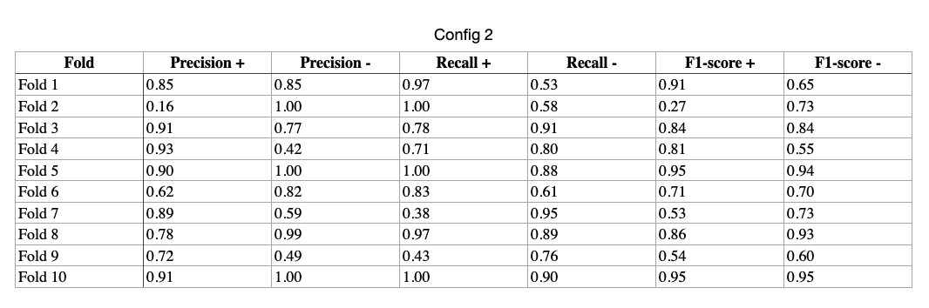
RESULTATS CONFIG 2 (PC)

Slide 22
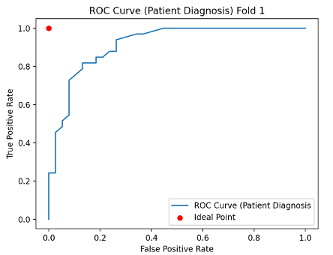
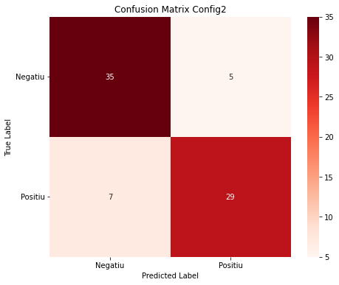
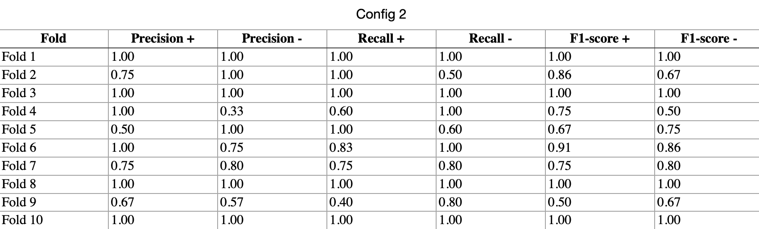
RESULTATS CONFIG 2 (PD)

Slide 23
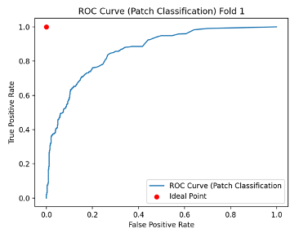
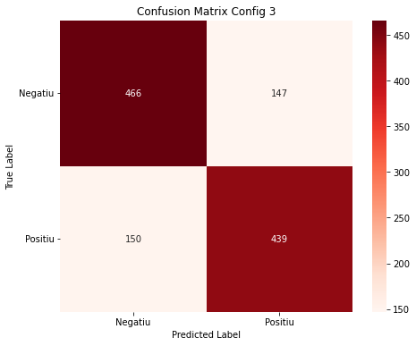
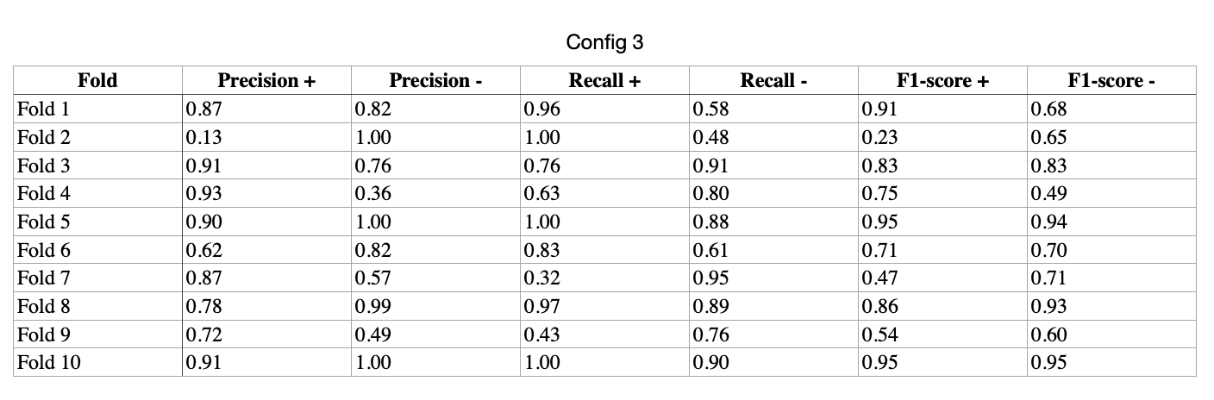
RESULTATS CONFIG 3 (PC)

Slide 24
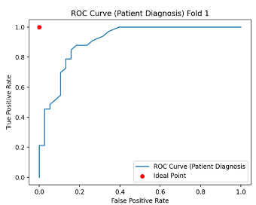
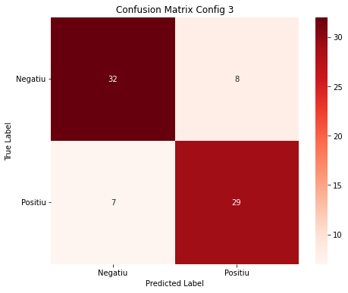

RESULTATS CONFIG 3 (PD)

Slide 25
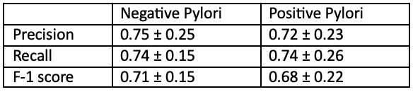
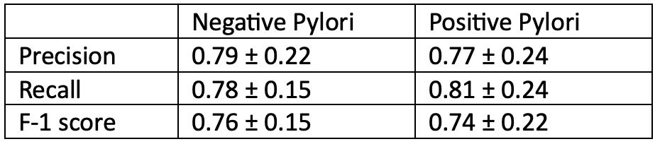
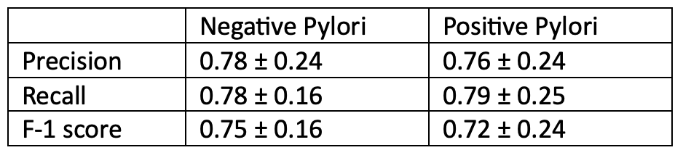
RESULTATS GLOBALS
Statistical Summary 10-fold validation Classification
MITJANA-PC Precision (-)|(+), Recall (-)(+), F1-score(-)|(+)
H0 = Mitjanes són iguals
H1 = Al menys una és diferent
Per Pylori Negatius:
F-statistic: 5.069
p-valor: 0.0514
Per Pylori Positius:
F-statistic: 2.5392
p-valor: 0.1589
Config 1
Config 2
Config 3
no hi ha evidència estadística per rebutjar H0, podem dir que no hi ha diferència significativa.

Slide 26
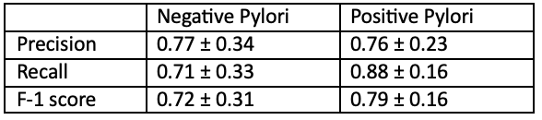
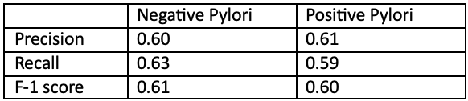

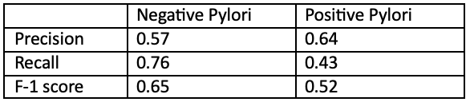
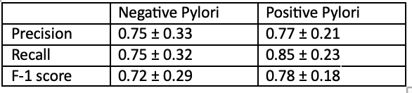
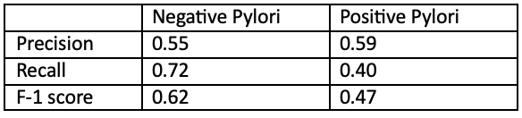
RESULTATS GLOBALS
Statistical Summary 10-fold validation PDiagnosis
Hold-out
Config 1
Config 1
Config 2
Config 2
Config 3
Config 3

Slide 27
RESULTATS GLOBALS
MITJANA- PATIENT DIAGNOSIS Precision (-)|(+), Recall (-)(+), F1-score(-)|(+)
H0 = Mitjanes són iguals
H1 = Al menys una és diferent
Per Pylori Negatius:
F-statistic: 17.4068
p-valor: 0.0032
Per Pylori Positius:
F-statistic: 1.3646
p-valor: 0.3247
En negatius hi ha evidència estadística per rebutjar H0, podem dir que són diferents.
En canvi, en positius no rebutjem HO i podem dir que no hi ha diferència significativa.

Slide 28
CONCLUSIONS

Slide 29
DIAGNÒSTIC MÈDIC - H.PYLORI
Marc Puigbó
Paula Macías
Carlota Cortés
Pol Riubrogent

